Slide 1
享受閱讀趣─
練習各類型 閱讀

Slide 2
你喜歡
閱讀嗎？

Slide 3
你覺得閱讀很困難嗎？

Slide 4
讓我們來試試

Slide 5
地圖

Slide 6
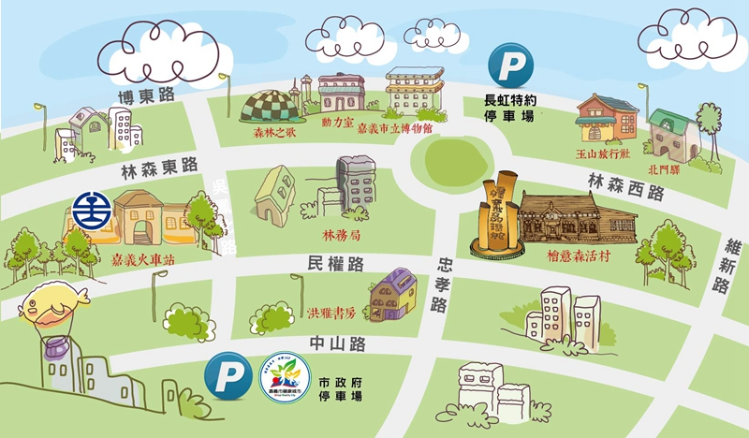
以上地圖取自檜意森活村https://hinokivillage.com.tw/
Notes:
請小朋友看著地圖回答：停車場在哪裡？火車站呢？

Slide 7
廣告傳單
Notes:
選用《蘇菲愛唱歌》繪本中的情節

Slide 8

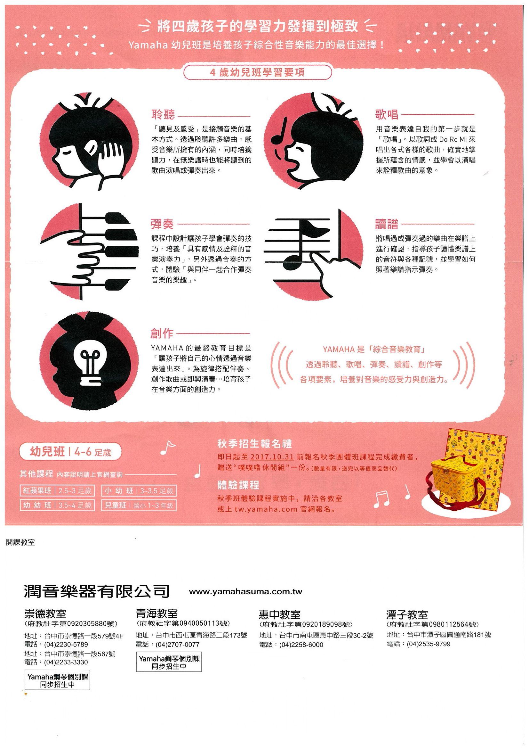
這張傳單是要宣傳什麼呢？
對象是幾歲的小朋友呢？
Notes:
請小朋友看圖觀察，這張廣告傳單要宣傳什麼？對象是幾歲的小朋友呢？

Slide 10
海報

Slide 11

以上內容取自《小圖和小言》，天野祐吉文，米雅譯，2003，上誼文化
四年級的小朋友優太，思考如何跟媽媽爭取將零用錢增加到一百元。正在優太苦惱之時，心裡發出了兩個聲音，分別是︰
「小言」：用語言文字來表達需求；「小圖」：習慣以圖象思考。

Slide 12
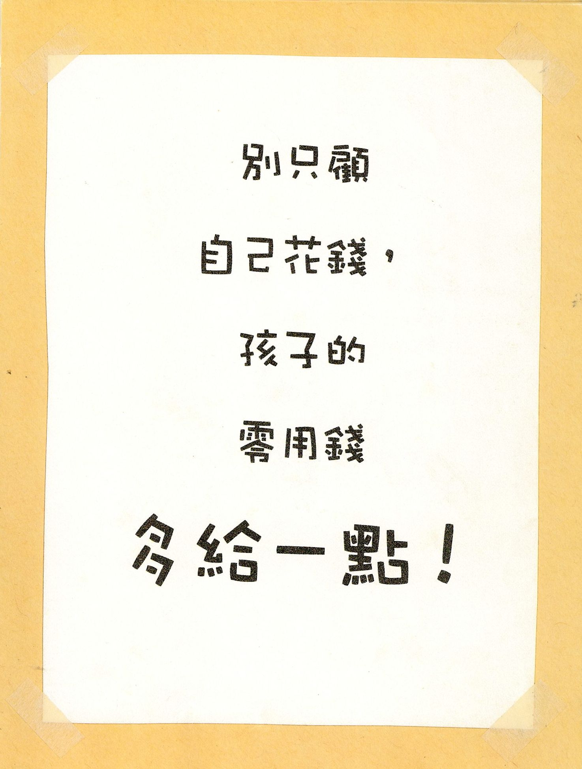
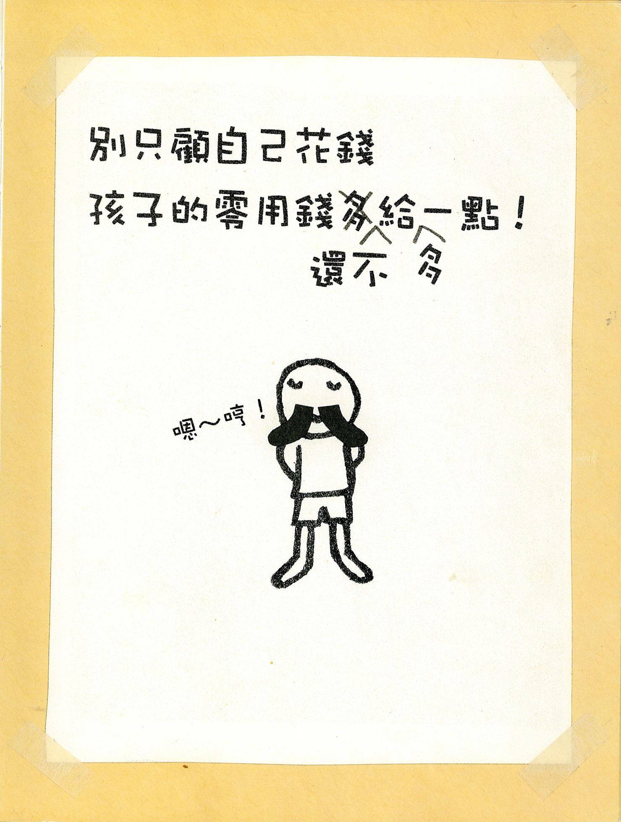
以上內容取自《小圖和小言》
小言的海報
加上小圖的想法
Notes:
可以問2張海報帶給小朋友的感受

Slide 13


以上內容取自《小圖和小言》
提出同年級零用錢調查結果
以信任角度切入
Notes:
雖然同樣是想提高零用錢，但有很多不同角度可以切入。
小朋友也可以觀察自己，在生活中是常用文字或是圖片表達。

Slide 14
閱讀前
閱讀中
閱讀後

Slide 15
此次選用《蔬菜超人》，
國語日報出版
閱讀前
 觀察封面、封底
 閱讀序、目錄
 若有索引也需檢閱
 閱讀出版者介紹
 挑選幾個跟主題有關的篇章閱讀
Notes:
因無法一人一冊圖書，因此以投影片呈現。
教師以其他素材帶領時，可考慮選用「愛的書庫」圖書，讓小朋友能實際翻閱書籍。

Slide 16
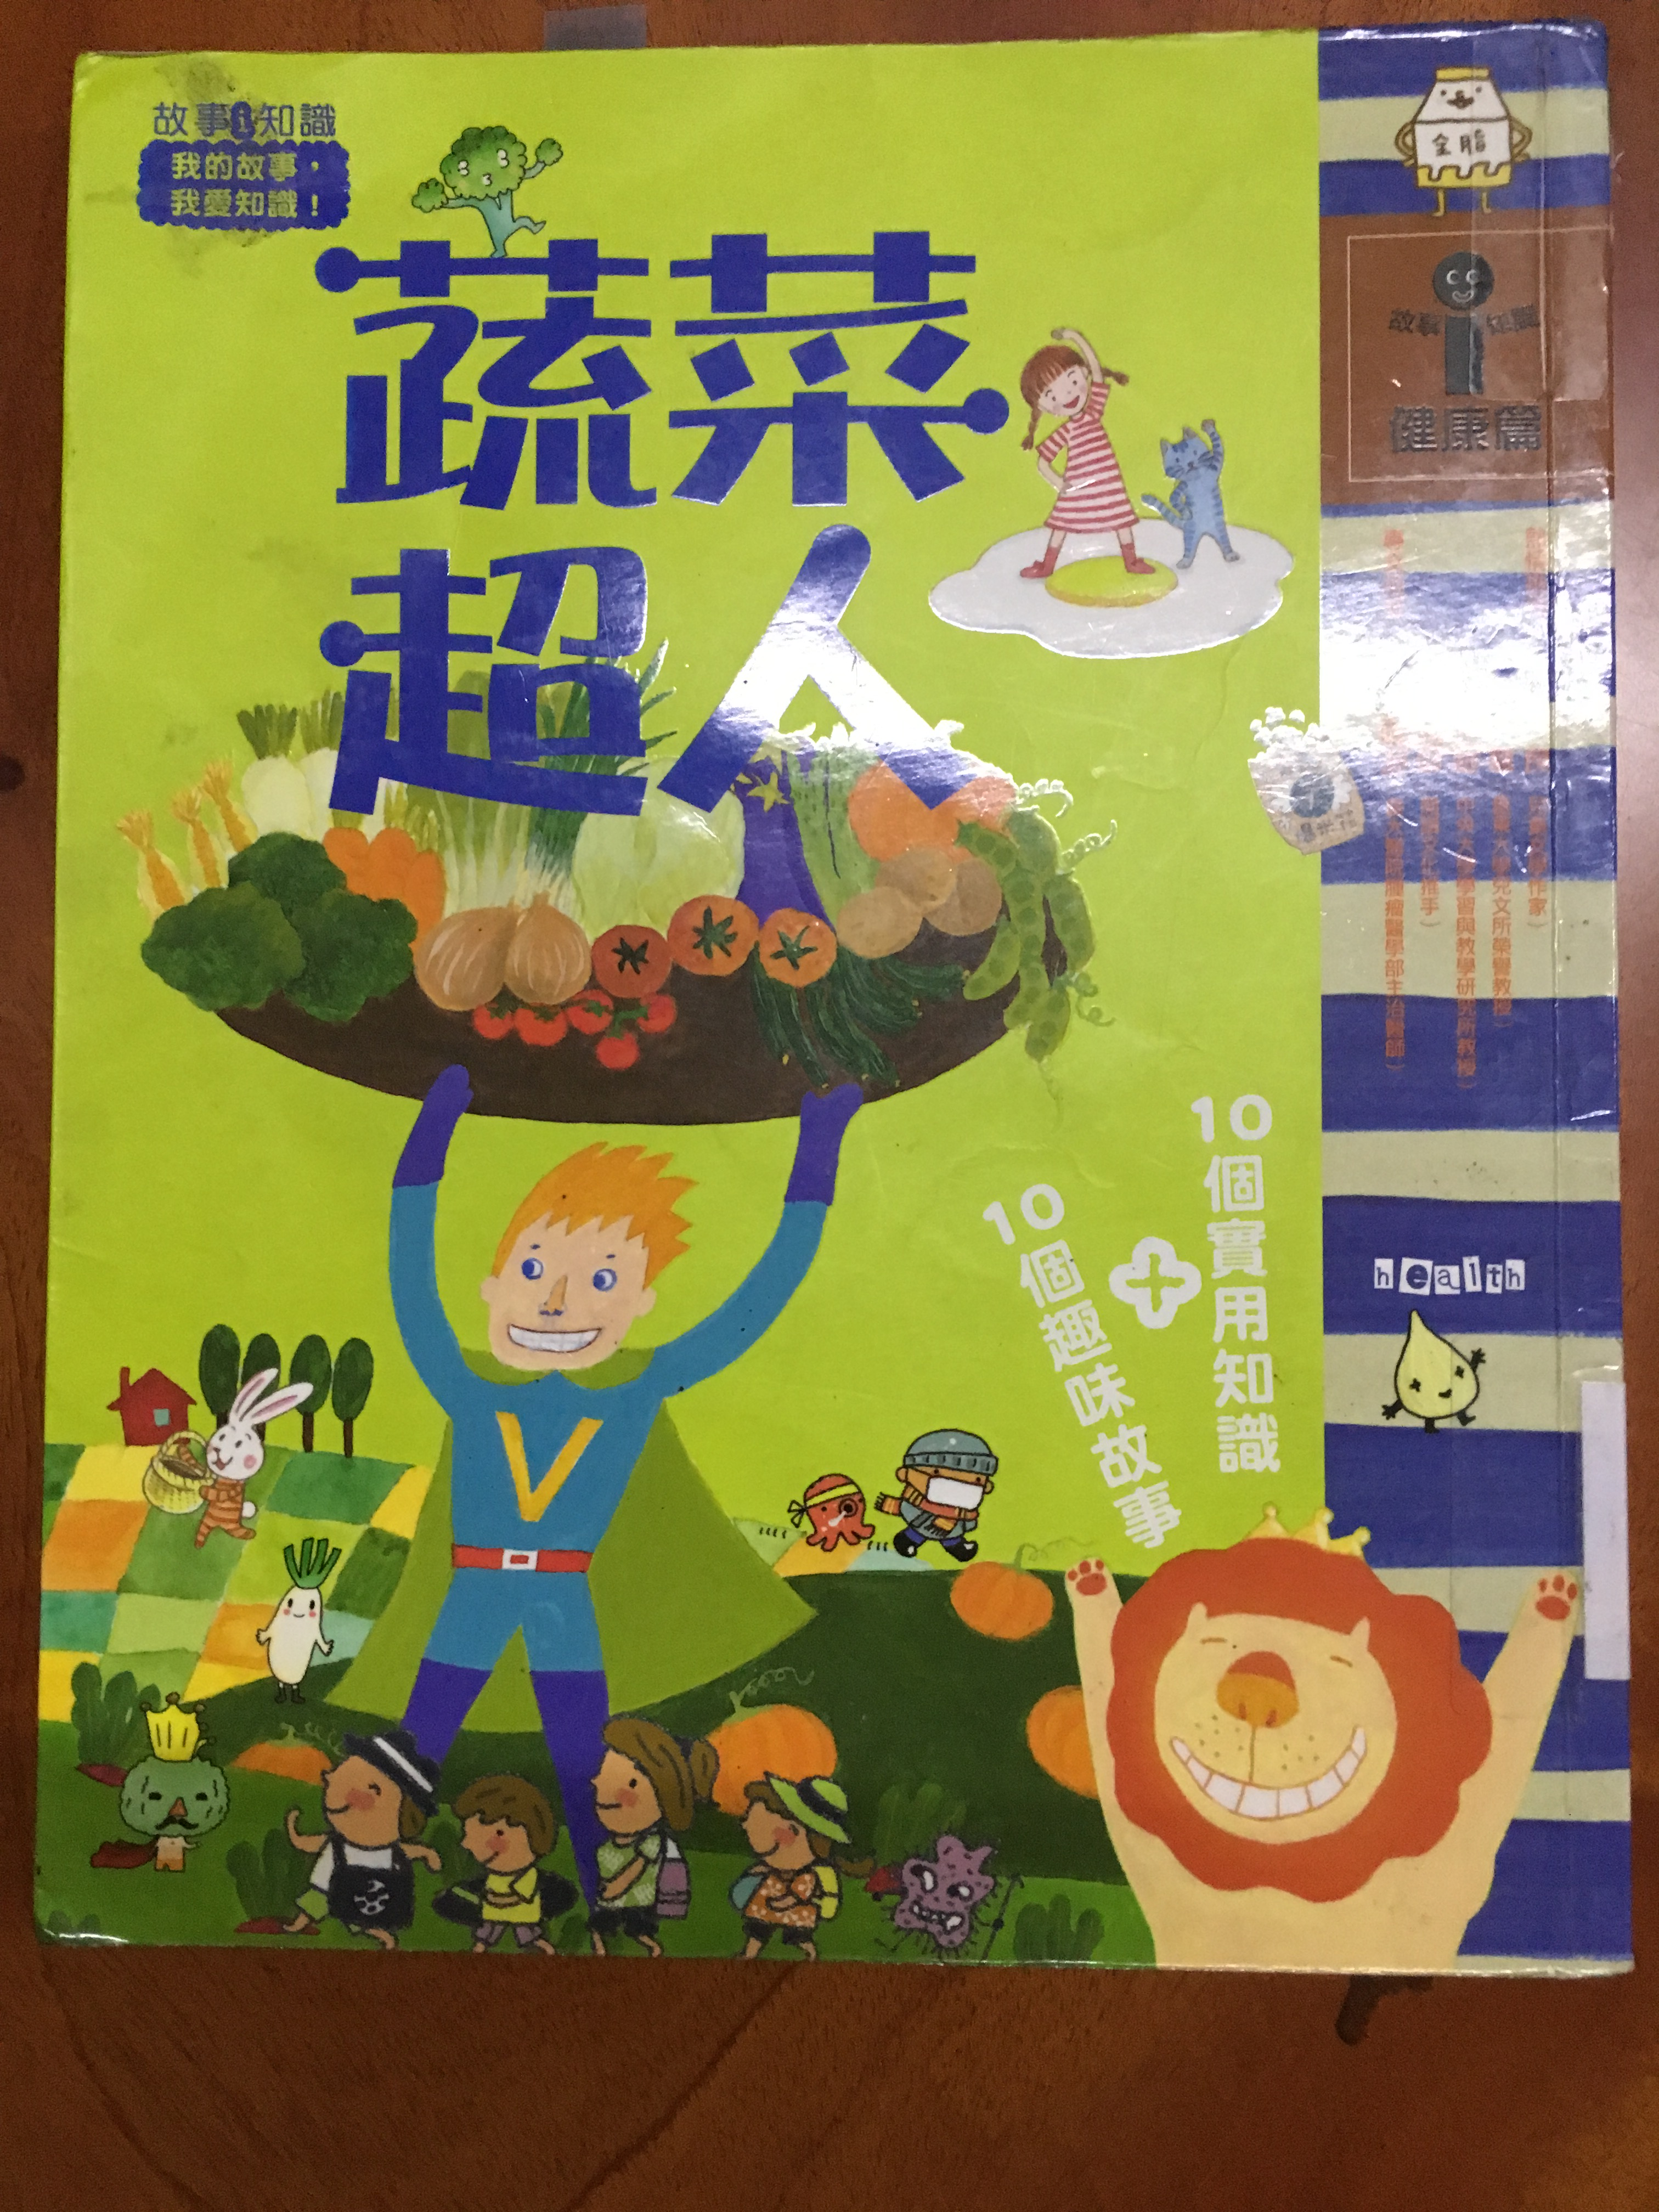
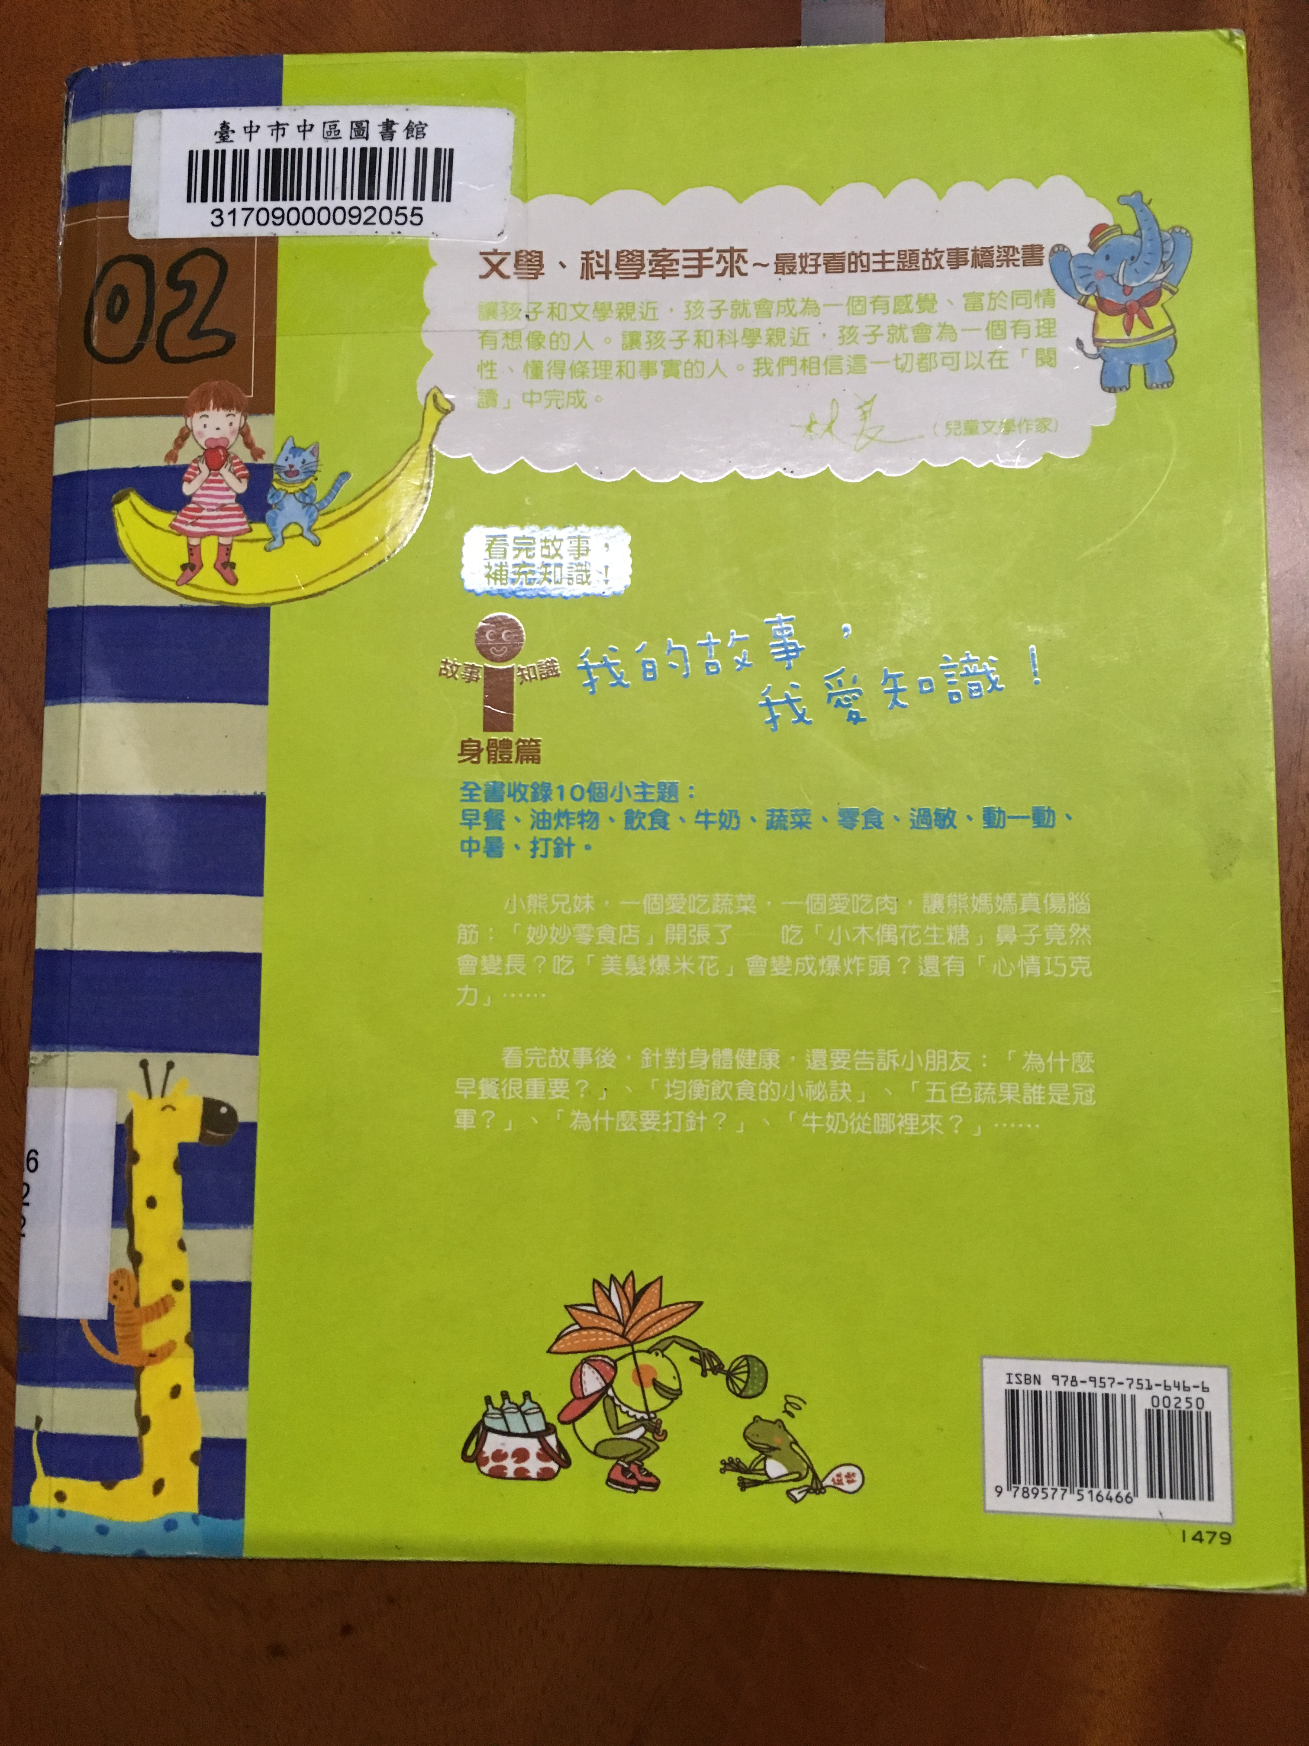
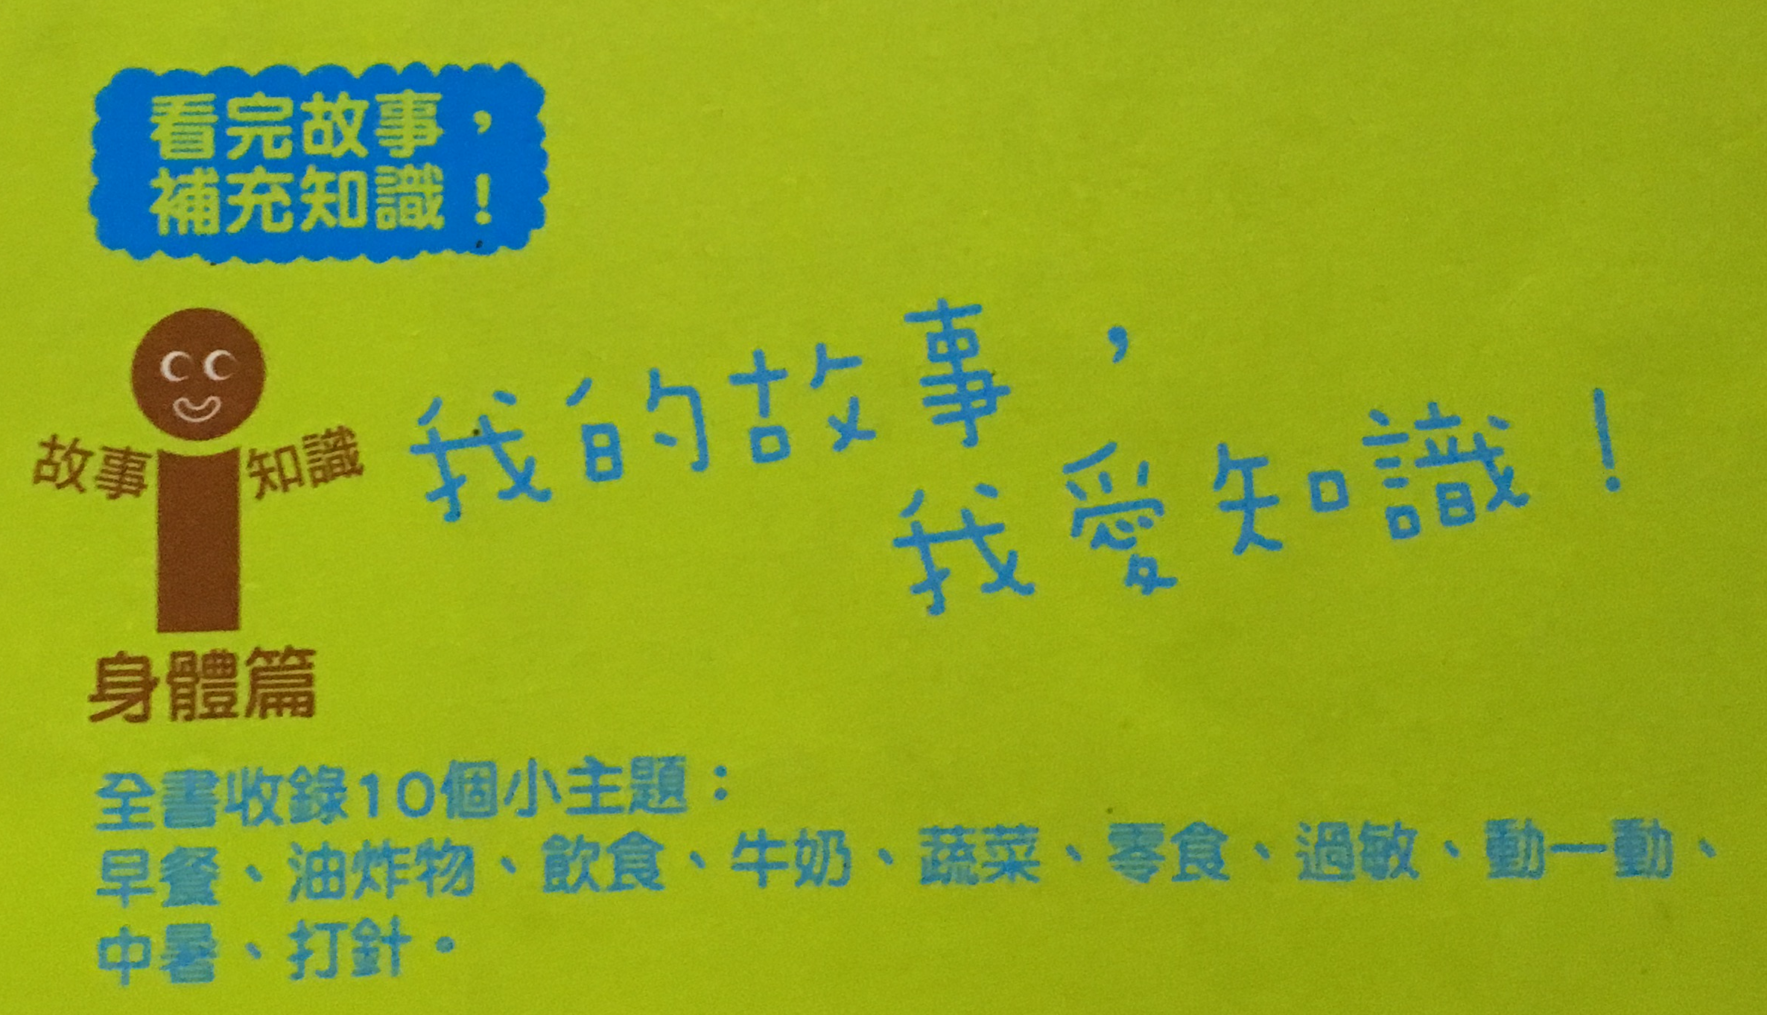
 觀察封面、封底
內容選用《蔬菜超人》，林世仁、黃文輝等著，2012，國語日報出版

Slide 17
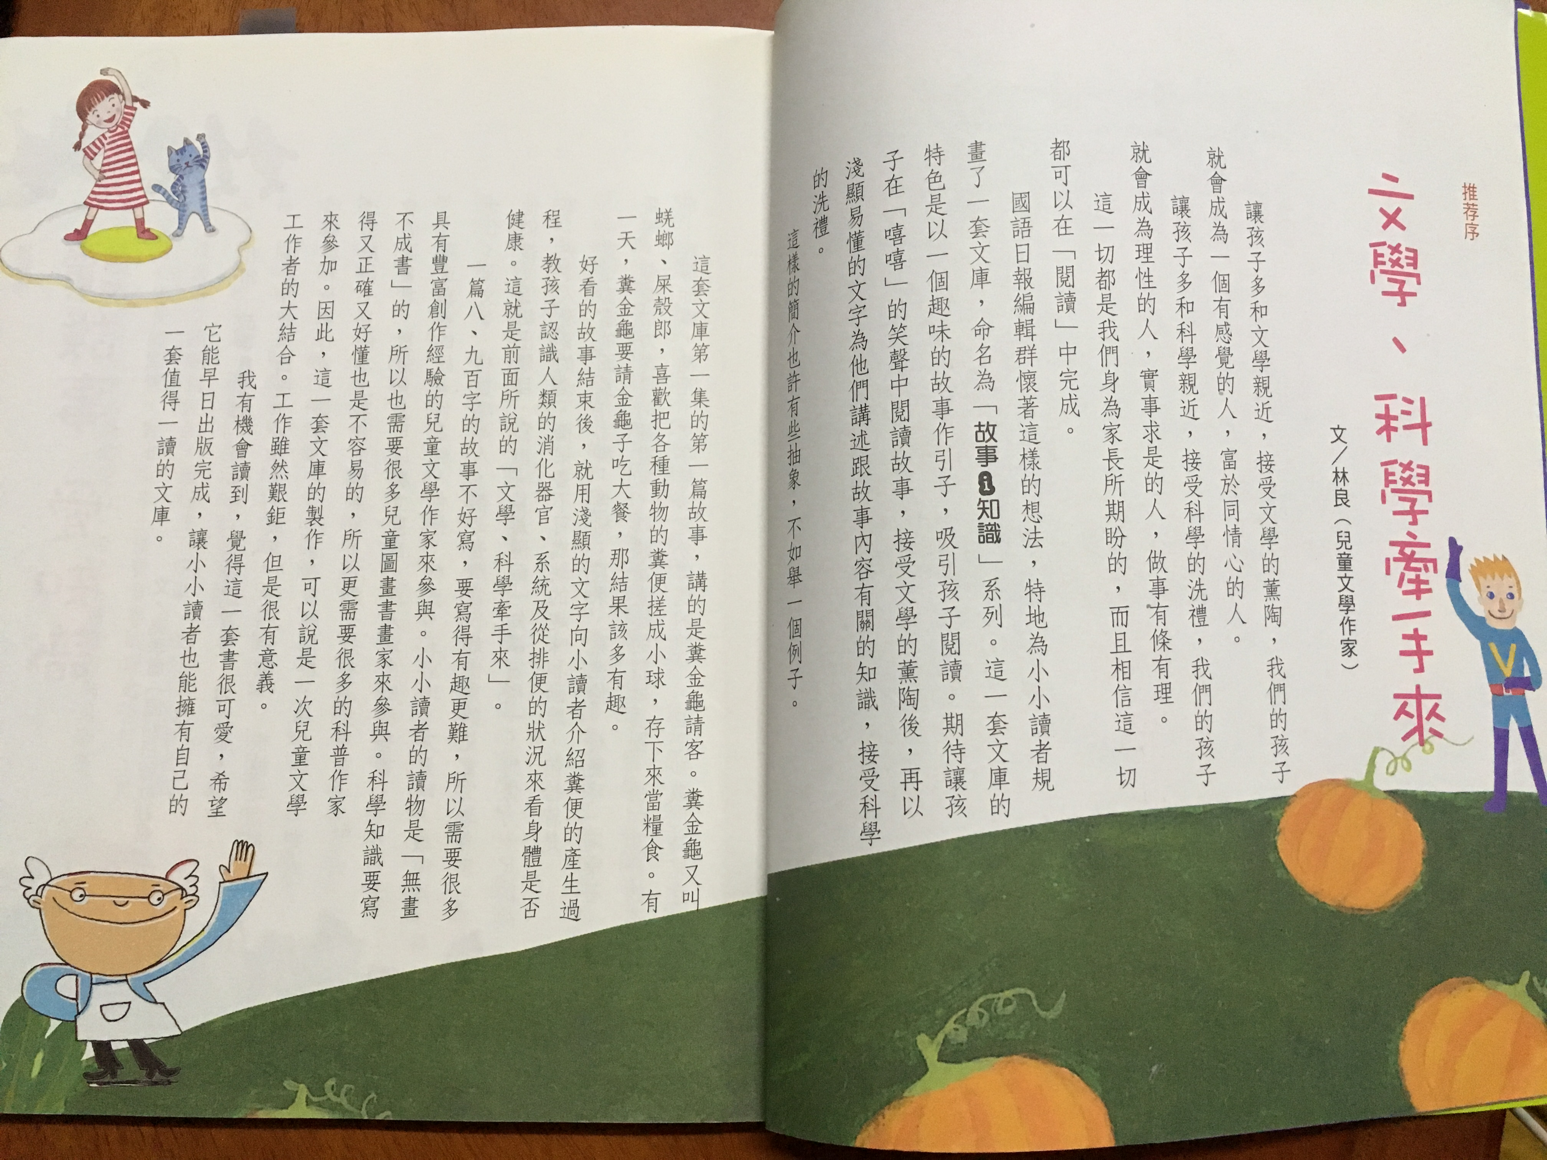
 閱讀序
林良老師推薦
標題：文學、科學牽手來
內容選用《蔬菜超人》，國語日報出版
Notes:
複印林良老師的推薦序，發給小朋友一人一張，花個幾分鐘在課堂上閱讀，做個簡短的討論。

Slide 18
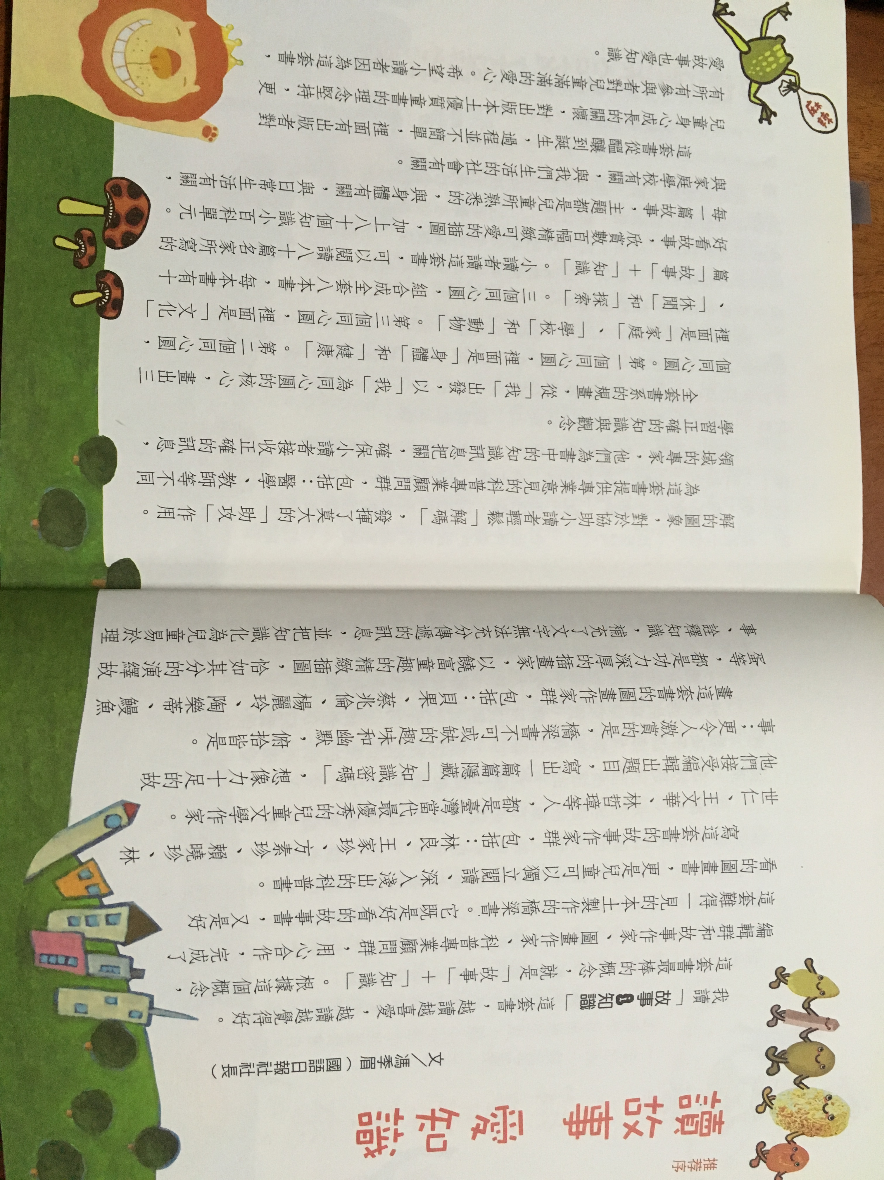
 閱讀序
國語日報社長馮季眉推薦
簡要：寫這套書的作家群是台灣當代最優秀的文學作家，寫出一篇篇隱藏「知識密碼」，想像力十足的故事。不可或缺的趣味和幽默，俯拾皆是。
內容選用《蔬菜超人》，國語日報出版

Slide 19
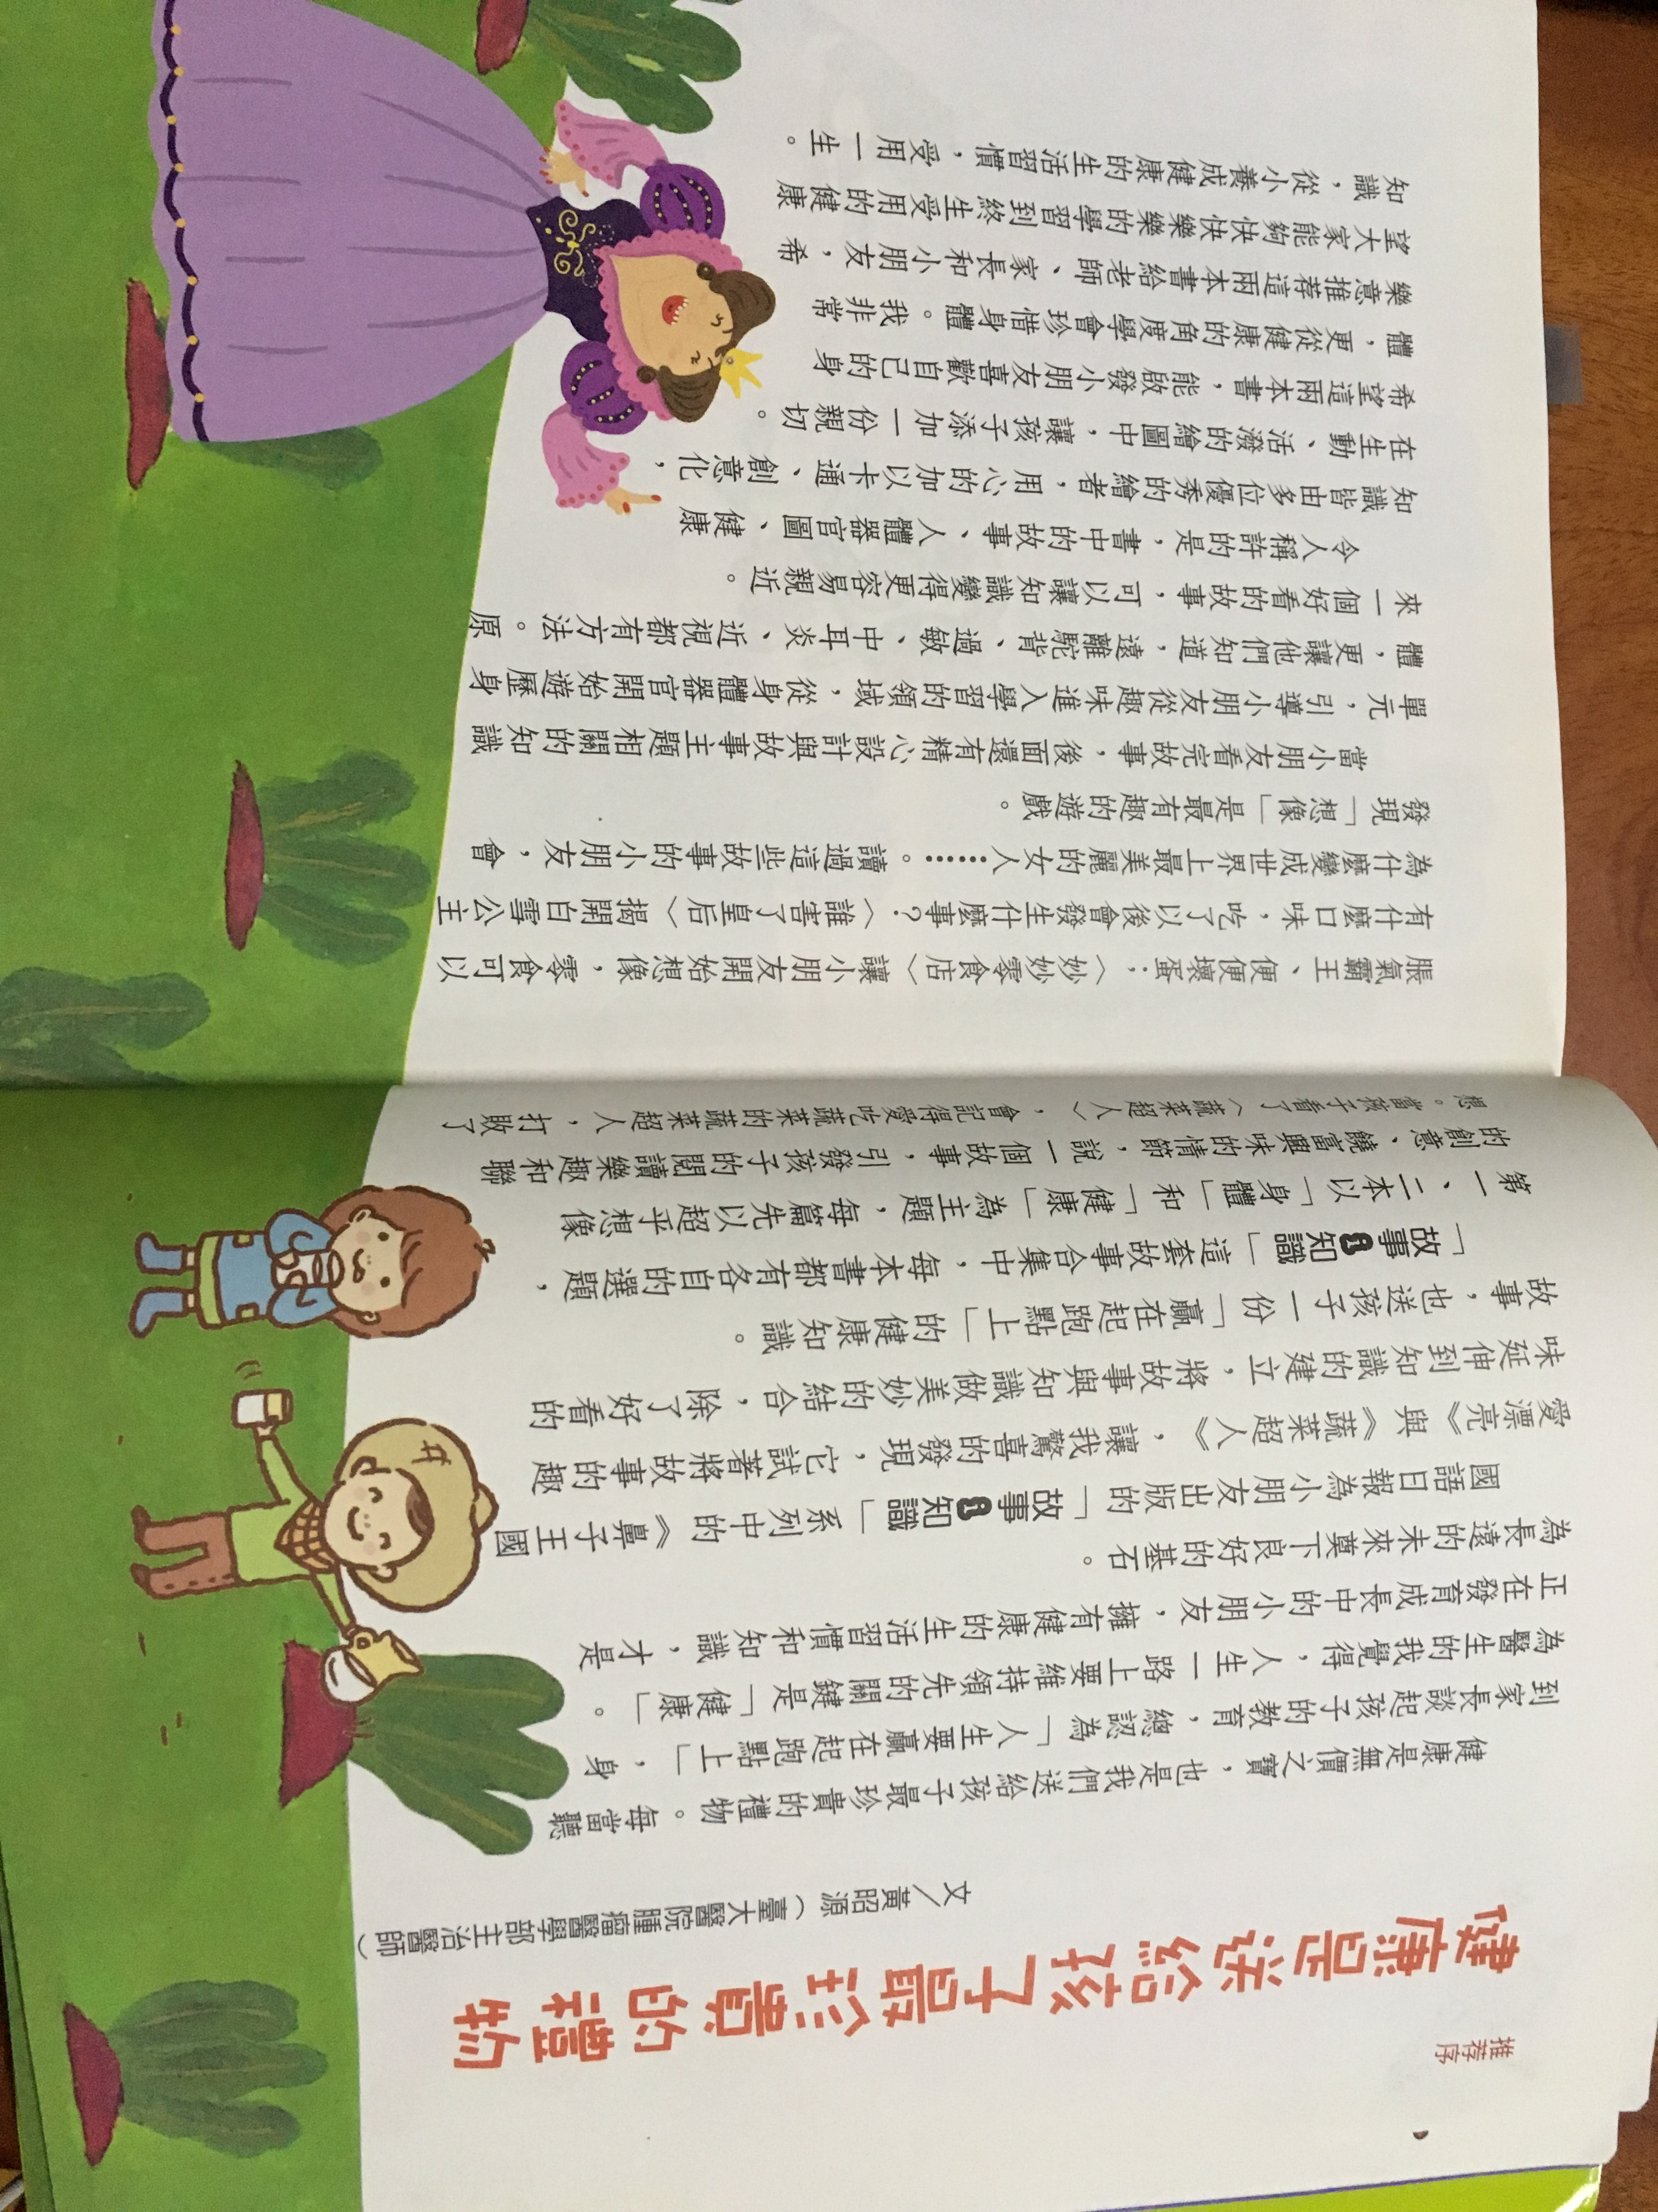
 閱讀序
黃昭源醫師推薦
簡要：看完故事還有與主題相關的知識單元，引導小朋友從趣味進入學習的領域。原來好看的故事可以讓知識變得更容易親近。
內容選用《蔬菜超人》，國語日報出版

Slide 20
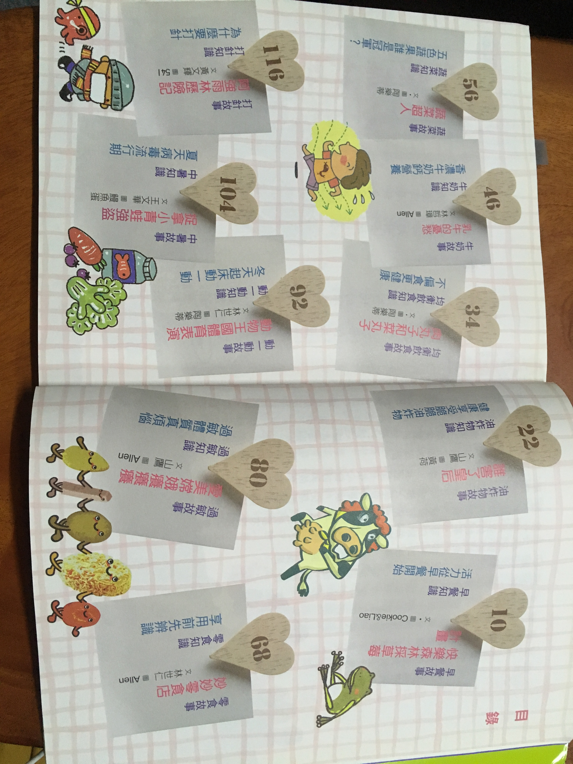
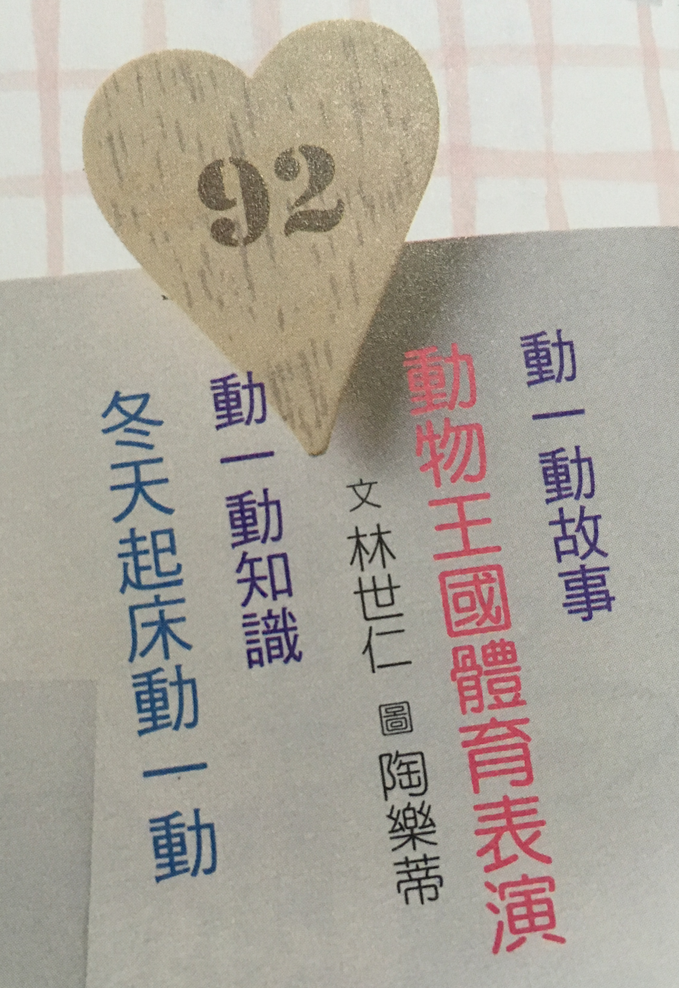
 閱讀目錄
內容選用《蔬菜超人》，國語日報出版

Slide 21
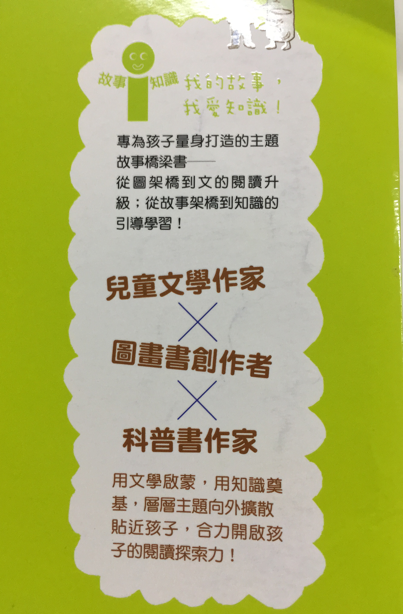
 閱讀索引
 閱讀出版者介紹
內容選用《蔬菜超人》，國語日報出版
Notes:
本書無索引，因此以黑色方塊動畫遮蔽。

Slide 22
 挑選幾個跟主題有關的篇章閱讀
因時間關係，本次省略此步驟。
當你做完以上閱讀前的項目，你大概可以知道這本書的內容，也可以決定你是否要做完整的閱讀了！
對了，並不是每本書都會有序、目錄頁及索引。通常繪本及簡單的故事是沒有的。
內容選用《蔬菜超人》，國語日報出版

Slide 23
閱讀中

Slide 24
內容選用《蔬菜超人》，國語日報出版
閱讀中
動物王國體育表演
獅大王到小學上課，正好碰到學校舉行運動會。老師說：「多運動，身體好，越動越健康。」
獅大王所有項目都參加，又跑又跳，流了一身汗，果然好舒服。
回到森林，獅大王決定要大家多多運動。
你覺得獅大王會用什麼方法讓動物們多多運動呢？
Notes:
此頁可請全班一起朗讀，讀完後討論投影片上問題。之後發下講義各自閱讀或請學生逐句朗讀。
建議講義製作方式：p.94~97縮小倍數列印於A4紙張一面，p.98~101縮小倍數列印於A4紙張另一面。

Slide 25
需要背景知識來讀這個故事嗎？
和你想像中的內容相同嗎？
閱讀後
你比較喜歡你的還是作者的版本呢？

Slide 26
你會想讀作者寫的其他故事嗎？
如果要畫關係圖，可以怎麼畫呢？
閱讀後
故事中的插圖有提供你閱讀的線索嗎？
你覺得作者要表達什麼呢？

Slide 27
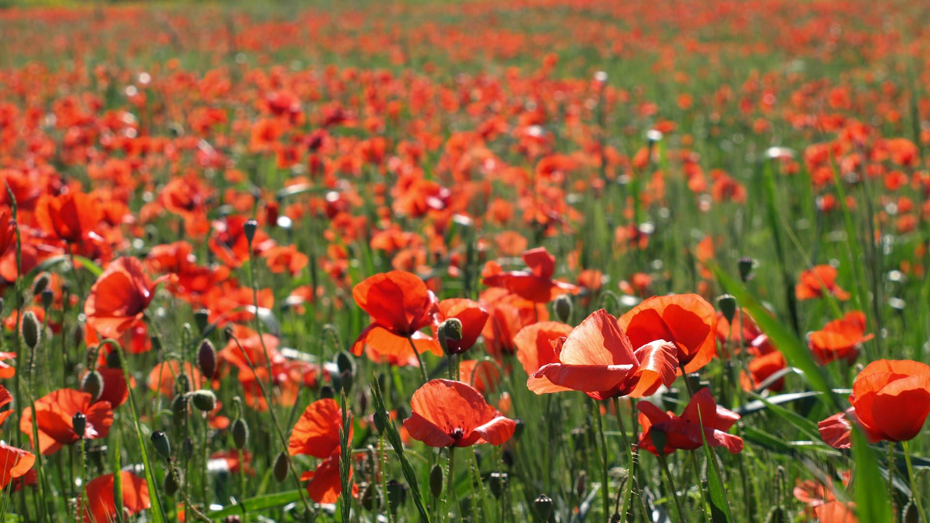
恭喜完成閱讀！
願閱讀的趣味像花香一樣
充盈你心

